Slide 1

Vocational School Graduate Academy
Web Developer
Pertemuan #2: PART 1
Mengidentifikasi Rancangan User Interface

Slide 2


Profil Pengajar
Foto Pengajar
Contact
HP WA only :<no hp Pengajar>
Email :<email Pengajar>
Jabatan Akademik <tahun dan jabatan terakhir Pengajar>
Pendidikan
<riwayat pendidikan Pengajar>
Riwayat Pekerjaan
<riwayat pekerjaan Pengajar>
Foto Pengajar
Contact
HP WA only :<no hp Pengajar>
Email :<email Pengajar>

Slide 3
Deskripsi
Deskripsi Singkat Mengenai Topik
Mata Pelatihan ini memfasilitasi pembentukan kompetensi dalam membuat rancangan user interface pada aplikasi berbasis web.
Tujuan Pelatihan
Setelah mengikuti seluruh rangkaian pembelajaran pada mata pelatihan mengidentifikasi rancangan user interface ini, peserta mampu membuat rancangan user interface untuk web yang akan dibangun
Materi yang Akan Disampaikan:
1. Rancangan User Interface
2. Komponen User Interface
3. Urutan Komponen Dialog
4. Mock Up
Tugas :
1. Membuat Urutan Komponen Dialog untuk Web yang akan dibangun
2. Membuat Mock Up untuk Web yang akan dibangun
Outcome/Capaian Pelatihan
Setelah mengikuti pelatihan ini, peserta kompeten dalam:
Membuat Urutan Komponen Dialog
Membuat Mock Up untuk Web yang akan dibangun

Slide 4
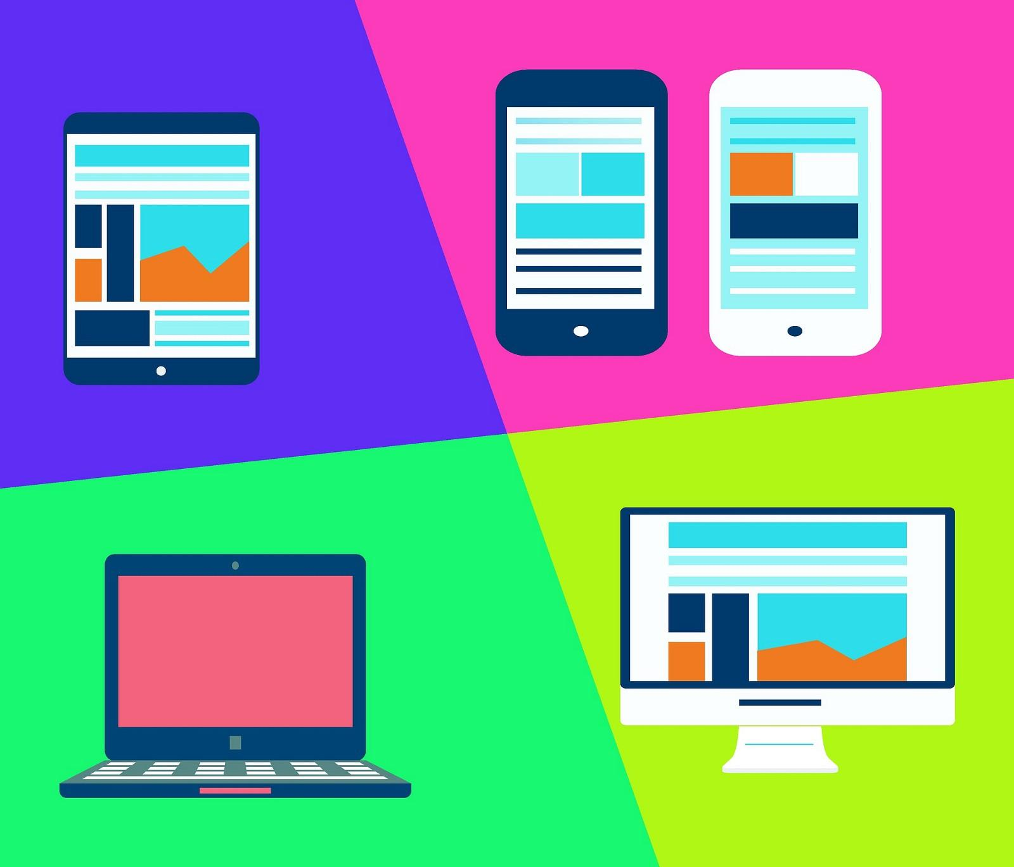
Pengertian User Interface (UI)
User interface adalah bagian visual dari website, aplikasi software atau device hardware yang memastikan bagaimana seorang user berinteraksi dengan aplikasi atau website tersebut serta bagaimana informasi ditampilkan di layarnya.
Notes:
User interface sendiri menggabungkan konsep desain visual, desain interasi, dan infrastruktur informasi. Tujuan dari user interface adalah untuk meningkatkan usability dan tentunya user experience.

Slide 5
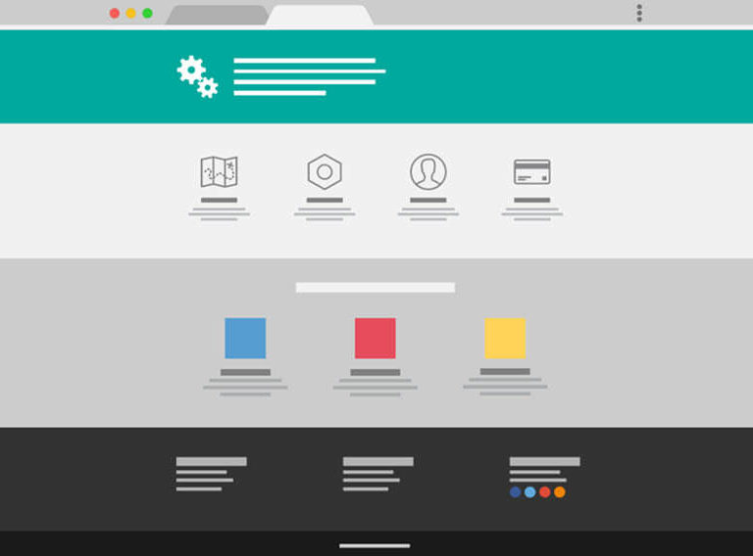
Mengapa User Interface itu Penting?
User interface adalah salah satu faktor yang menentukan peningkatan traffic website.
Desain user interface sangat penting karena akan menentukan bagaimana seseorang berinteraksi dengan website dan aplikasi tersebut dengan mudah.

Slide 6
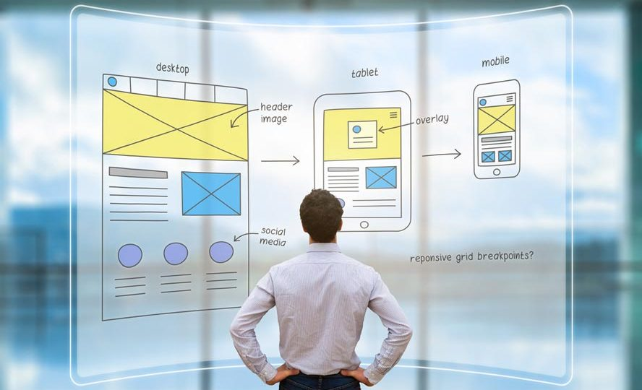
Karakteristik User Interface yang Baik
Jelas
Singkat
Familiar
Responsif
Konsisten
Menarik
Efisien
Notes:
Jelas: Tentunya tujuan dari desain UI adalah agar orang-orang bisa menggunakan dan berinteraksi dengan sistem Anda dengan mudah.
Singkat: Tentunya memiliki UI yang jelas akan membuat UX Anda bagus, tetapi Anda juga harus hati-hati agar penjelasan Anda tidak terlalu panjang.
Familiar: Familiar yang dimaksud disini adalah sesuatu yang sudah pernah dilihat sebelumnya. Kalau Anda familiar dengan sesuatu, Anda pasti tahu kan apa yang harus dilakukan
Responsif: Interface website Anda harus bisa bekerja dengan cepat. Jika interface Anda bisa loading dengan cepat tentunya user experience Anda juga akan semakin baik.
Konsisten: Dalam mengembangkan user interface, konsistensi pada interface dapat membantu user untuk mengerti pola.
Menarik: Yang dimaksud dengan menarik disini adalah interface Anda menarik untuk digunakan. Tetapi Anda juga harus tetap memerhatikan fungsi website Anda agar mereka tetap berfungsi dengan baik.
Efisien: User interface yang baik harus memastikan bahwa website dan aplikasinya bisa digunakan dengan efisien.

Slide 7
Rancangan User Interface (UI)
Rancangan UI adalah proses untuk membuat antarmuka dalam sebuah perangkat lunak atau perangkat terkomputerisasi dengan fokus pada penampilan atau gaya.
Dalam siklus-hidup pengembangan sistem/aplikasi, merancang User Interface merupakan bagian dari tahap “Desain”. Output dari proses merancang User Interface adalah dokumen spesifikasi desain.
Dokumen Spesifikasi Desain terdiri dari:
Ikhtisar naratif
Contoh Desain
Pengujian dan evaluasi kegunaan

Slide 8
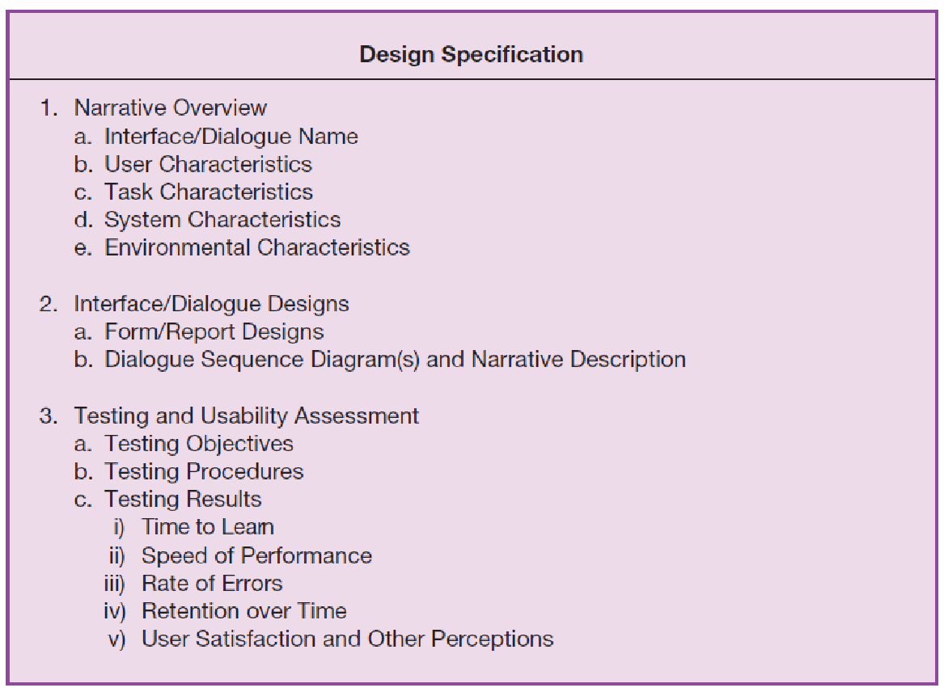
Outline Dokumen Spesifikasi Desain UI
Referensi:
Joseph Valacich, Joey George; Modern Systems Analysis and Design
Notes:
Dokumen spesifikasi ini merupakan dokumen spesifikasi yang harus ada dalam setiap pembuatan aplikasi/perangkat lunak.

Slide 9
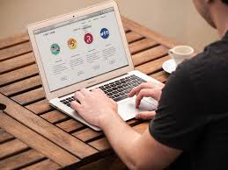
Beberapa Bentuk Interaksi Pengguna dan Aplikasi
Secara umum terdapat 5 bentuk interaksi antara pengguna dan aplikasi:
Command Language Interaction
Menu Interaction
Form Interaction
Object-Based Interaction
Natural Language Interaction
Referensi:
Joseph Valacich, Joey George; Modern Systems Analysis and Design
Notes:
1. Command language merupakan interaksi manusia dan komputer yang tradisional dan orisinil, dapat dikatakan orisinil karena semua interaksi melalui menu, form dan direct.
2. Menu Interaction memberikan beberapa pilihan kepada user berbentuk daftar menu yang isinya adalah perintah kepada komputer sesuai dengan menu yang terdaftar, nama perintah yang dijalankan harus sesuai dengan nama pilihan menu.
3. Form interaction, cara sebuah sistem untuk meminta data atau informasi dari user dengan member petunjuk kepada user untuk mengisi area area dan melengkapi data pada kategori dan bagian bagian yang telah disediakan oleh form.
4. Interaksi langsung dengan objek pada layer sehingga aktivitas akan dikerjakan oleh komputer ketika pengguna memberikan instruksi langsung yang ada pada layar komputer.
5. Perintah dengan menggunakan Bahasa manusia yang digunakan manusia untuk berkomunikasi sehari hari. Program yang dapat menerima perintah menggunakan natural language dapat disebut sebagai artificial intelligence.

Slide 10
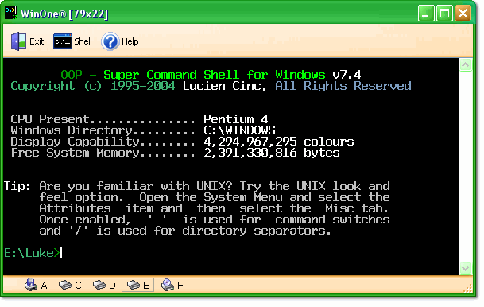
Contoh Command Language Interaction
C:\> cd c:\wamp64
$ cp file.doc newfile.doc
Referensi:
Joseph Valacich, Joey George; Modern Systems Analysis and Design
Notes:
Referensi:
Joseph Valacich, Joey George; Modern Systems Analysis and Design

Slide 11
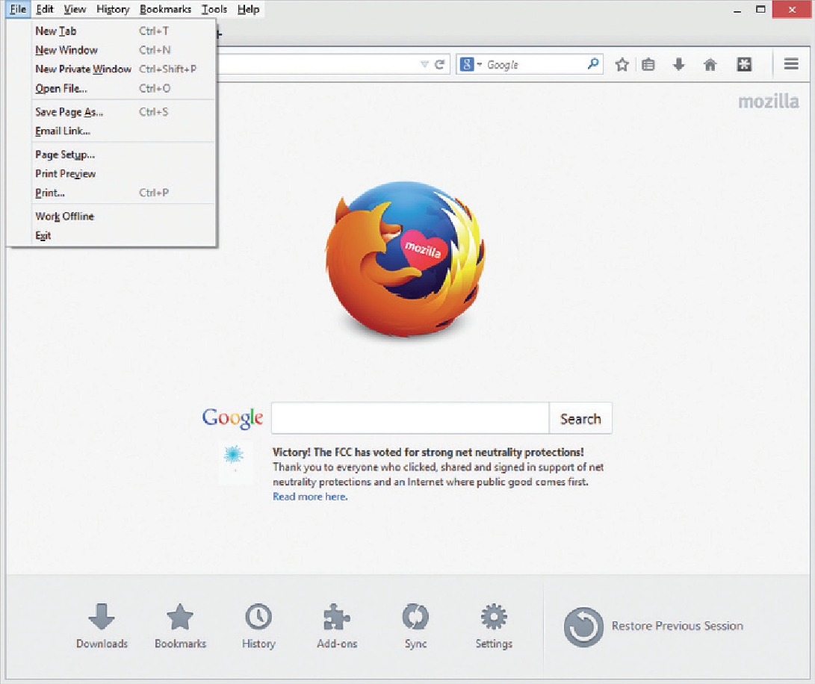
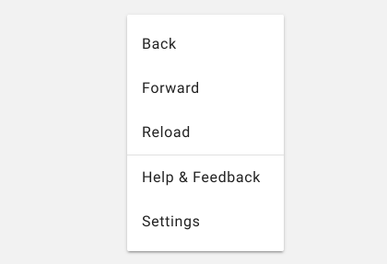
Contoh Menu Interaction
Referensi:
Joseph Valacich, Joey George; Modern Systems Analysis and Design
Notes:
Menus adalah sebuah cara dari sistem untuk mempresentasikan pilihan-pilihan instruksi kepada user dimana tiap instruksi dapat menyebabkan perubahan kondisi interface. Seleksi bisa dilakukan dengan Cursor key, mouse click, maupun Alternate (Alt) yang ditambah dengan kode huruf atau angka.

Slide 12
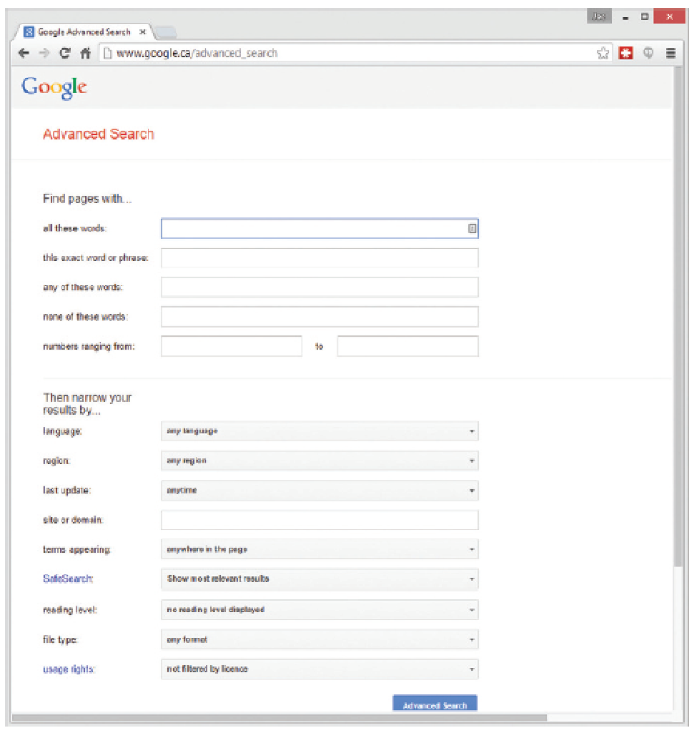
Contoh Form Interaction
Form Interaction adalah sebuah cara dari sistem interaktif untuk meminta data atau informasi ke user.
Referensi:
Joseph Valacich, Joey George; Modern Systems Analysis and Design
Notes:
Sistem nantinya akan menyediakan beberapa pertanyaan disertai dengan kolom kosong yang nantinya akan diisi oleh user sesuai batas maksimal kolom tersebut.

Slide 13
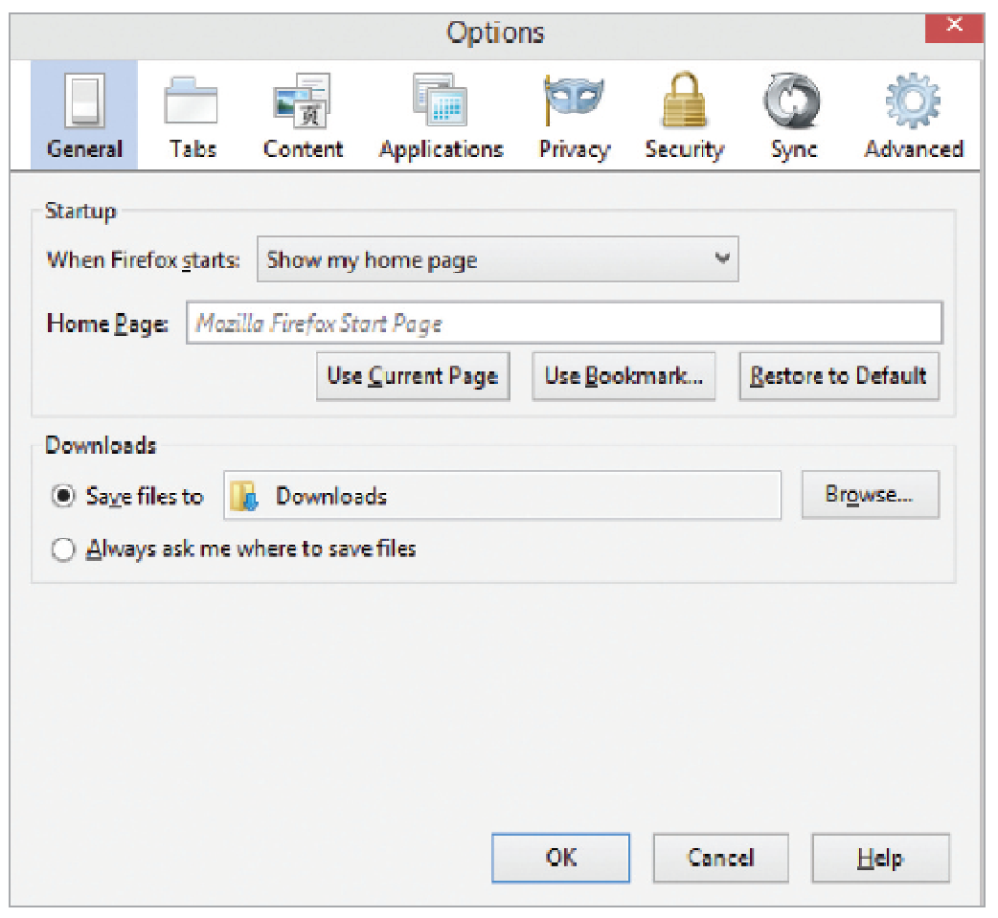
Contoh Object-Based Interaction
Mewakili suatu objek dalam antarmuka, dapat merupakan suatu lambang dari sebuah aplikasi atau tindakan.
Referensi:
Joseph Valacich, Joey George; Modern Systems Analysis and Design

Slide 14
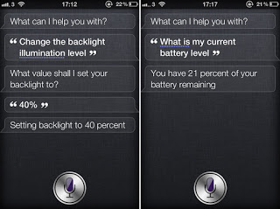
Natural Language Interaction
Interaksi metode ini dapat diterapkan dengan input audio atau keyboard.
Referensi:
Joseph Valacich, Joey George; Modern Systems Analysis and Design
Notes:
Bahasa alami atau yang disebut dengan natural language adalah suatu bahasa yang diucapkan, ditulis, disyaratkan oleh manusia untuk berkomunikasi umum. Jadi bahasa alami/ natural language yaitu bahasa yang dimengerti oleh manusia.

Slide 15

User Interface (UI) dan User Experience (UX)
Notes:
UI adalah desain antarmuka yang lebih memfokuskan pada keindahan dari sebuah tampilan, pemilihan warna yang baik dan pas dan hal-hal lainnya yang membuat tampilan web ecommerce yang kita miliki lebih enak dipandang mata dan membuat pengujung betah berlama-lama.
UX merupakan desain yang digunakan untuk meningkatkan kepuasan dari pengguna website melalui kesenangan dan kegunaan yang diberikan dalam interaksi antara pengguna internet atau pengunjung dan produk. UX inilah yang berfungsi untuk membuat website ecommerce anda menajdi lebih mudah dan tidak membingungkan pengguna.

Slide 16
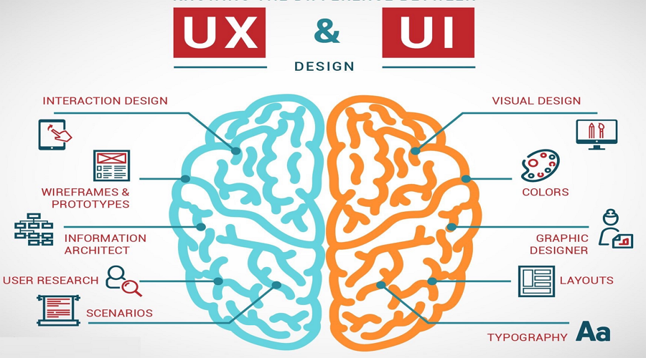
UI vs UX Design
UI lebih mementingkan tampilan permukaan dan keseluruhan nuansa desain.
UX lebih mencakup kepada seluruh spektrum pengalaman pengguna
Referensi:
interaction-design.org
Notes:
Jika kita ingin agar pengguna menyukai perangkat lunak kita, kita harus mendesainnya agar berperilaku seperti yang disukai orang: penuh respek, murah hati, dan bermanfaat”. (Alan Cooper, software designer and programmer)

Slide 17
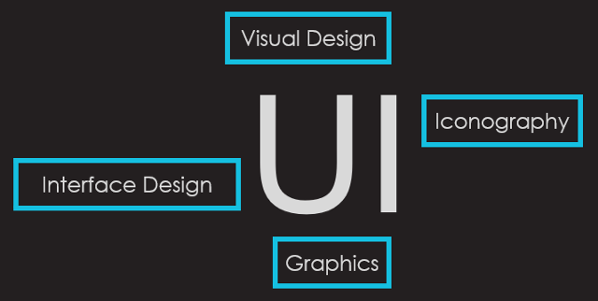
User Interface (UI)
Notes:
Gambar diatas memperlihatkan ranah utama dari user interface yang terdiri dari interface design, grafis, icon, dan visual design. User interface designer akan mampu memproduksi 4 hal diatas dengan sangat baik. Tujuan utama dari UI adalah menampilkan interface yang memiliki keseragaman yang baik dari segi warna, font, gambar dll.

Slide 18
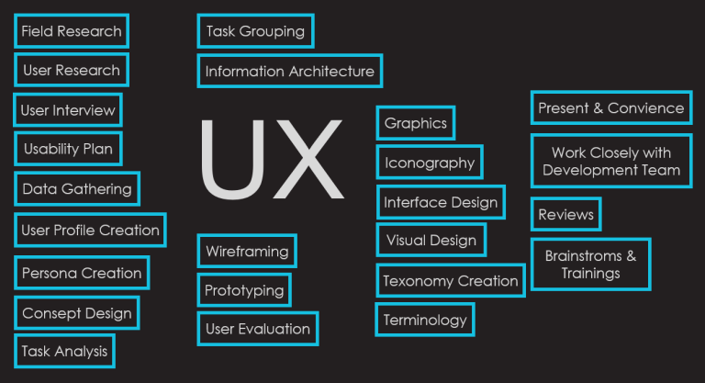
User Experience (UX)
Notes:
UX Design adalah proses untuk membuat product yang telah kita buat menjadi mudah untuk digunakan dan tidak membingungkan ketika digunakan oleh user.
User experience memiliki ranah yang lebih luas dari UI, karena ranah UX ini dimulai dengan research pasar sampai kemudian di implementasi ke dalam sebuah interface.

Slide 19
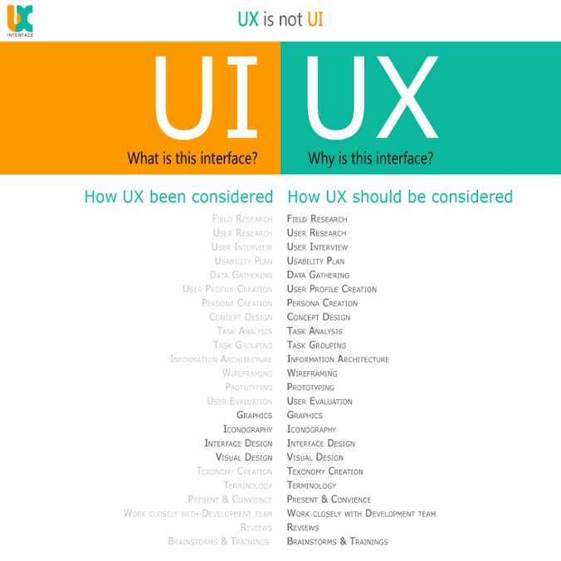
Perbedaan UI dan UX
Notes:
Beda UI dan UX adalah dari fungsinya, jika UI lebih berfungsi untuk membuat desain web ecommerce menjadi lebih indah. UX merupakan desain yang digunakan untuk meningkatkan kepuasan dari pengguna website melalui kesenangan dan kegunaan yang diberikan dalam interaksi antara pengguna internet atau pengunjung dan produk.

Slide 20
Prinsip Utama Desain UI
User compatibility
Product compatibility
Task compatibility
Workflow compatibility
Consistency
Familiarity
Simplicity
Notes:
User compatibility: Antarmuka merupakan cara masuk ke sebuah sistem.
Product compatibility: Aplikasi yang sesuai dengan sistemnya pada interface berbeda dengan sistem yang manual yang menghasilkan hasil yang lainnya.
Task compatibility: Aplikasi yang membantu para pemakai dalam menyelesaikan pekerjaannya.
Work flow compatibility: Sistem manual yang terdapat langkah kerjanya dalam hal penyelesaian tugas.
Consistency: Sistem yang konsisten dengan sistem yang ada sesuai barangnya yang di dasarkan kepada setiap sifat dari semua orang yang berbeda.
Familiarity: Memberikan tampilan yang terkesan kepada pemakai.
Simplicity: Memberikan sistem sederhana yang tidak membuat si pemakai kebingungan.

Slide 21
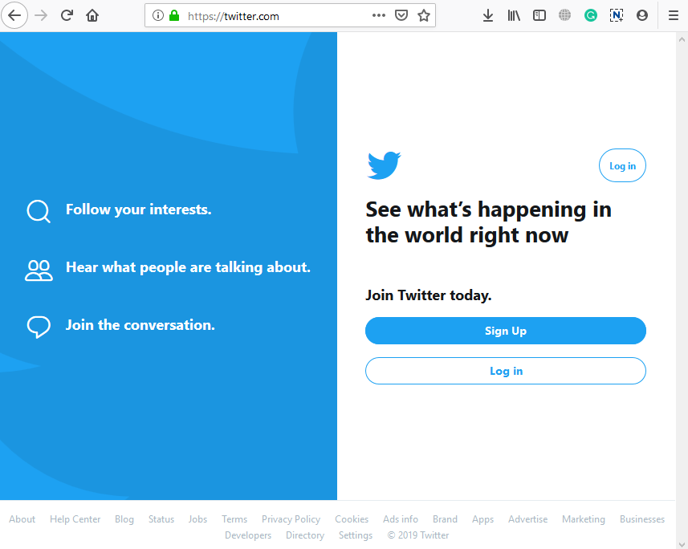
Contoh Familiarity
Memberikan tampilan yang familiar terhadap user.
Tampilan awal twitter.com sangatlah familiar di mata user dan tidak membingungkan.

Slide 22
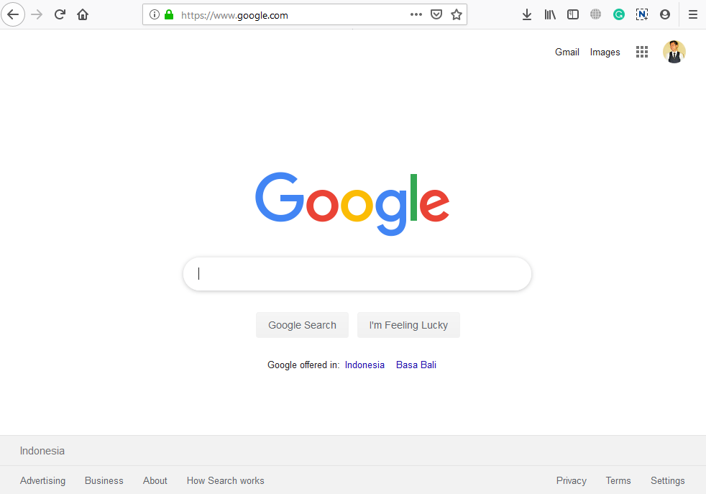
Contoh Simplicity
Kesederhanaan perlu diperhatikan pada saat membangun antarmuka.
Tidak selamanya antarmuka yang memiliki menu banyak adalah antarmuka yang baik.
Kesederhanaan di sini lebih berarti sebagai hal yang ringkas dan tidak terlalu berbelit.
Notes:
User akan merasa jengah dan bosan jika pernyataan, pertanyaan dan menu bahkan informasi yang dihasilkan terlalu panjang dan berbelit.
User lebih menyukai hal-hal yang bersifat sederhana tetapi mempunyai kekuatan/ bobot.

Slide 23
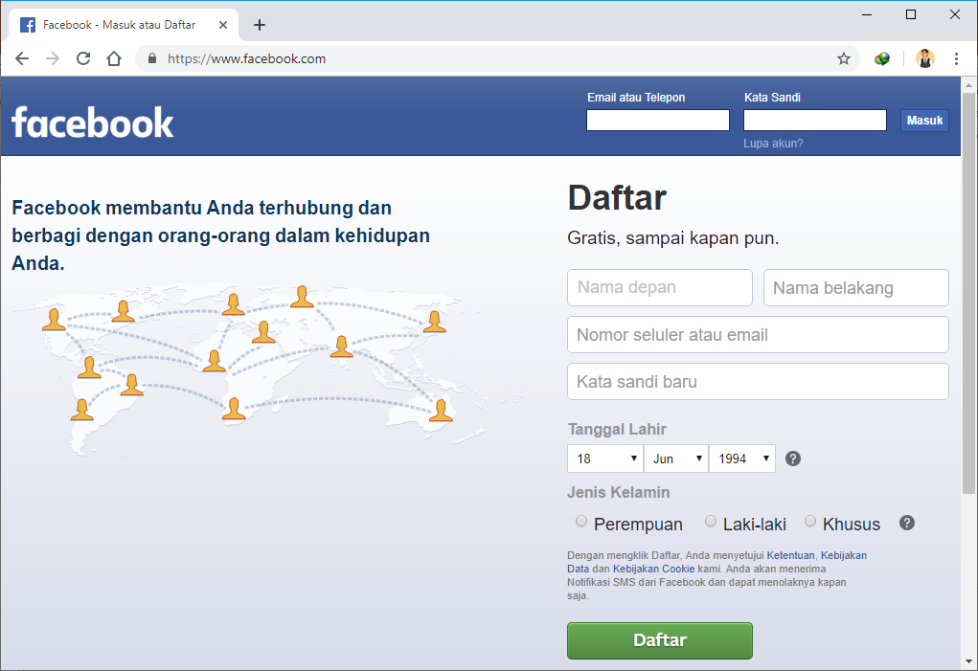
Bagaimana dengan User Interface ini?

Slide 24
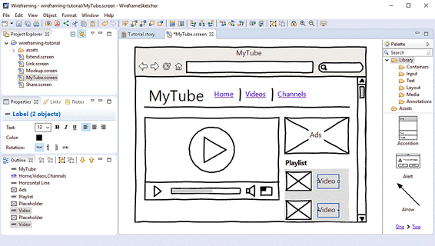
Wireframing

Slide 25
Apa itu Wireframing?
Wireframe adalah kerangka dasar/blueprint dari halaman web yang akan kita bangun.
Secara garis besar di dalam wireframe ini kita menempatkan elemen-elemen penting dari halaman web tersebut pada posisinya masing-masing seperti banner, body content, menu link, kolom, footer maupun fitur-fitur lainnya yang ada dalam web nantinya.

Slide 26
Pertimbangan Pemanfaatan Wireframe
Membuat wireframe kita membantu client untuk fokus pada kerangka utama dari membangun halaman web tersebut.
Dengan wireframe yang hanya berupa kotak hitam-putih akan lebih mudah bagi kita untuk mendeteksi apa yang tidak bekerja dari sisi usability dan fungsionalitas.
Minimalisasi revisi
Notes:
Dengan wireframe kita bisa menggiring client untuk fokus pada fitur, elemen dan posisinya dalam web tanpa terganggu perhatiannya oleh warna, typografi atau elemen desain lainnya.
Ibarat rumah wireframe menyajikan layout rumah dalam bentuk draftnya dimana posisi kamar tamu, kamar tidur, kamar mandi, teras, dapur. Sehingga akan mudah bagi client untuk melihat sisi fungsionalitas dan usabilitynya.

Slide 27
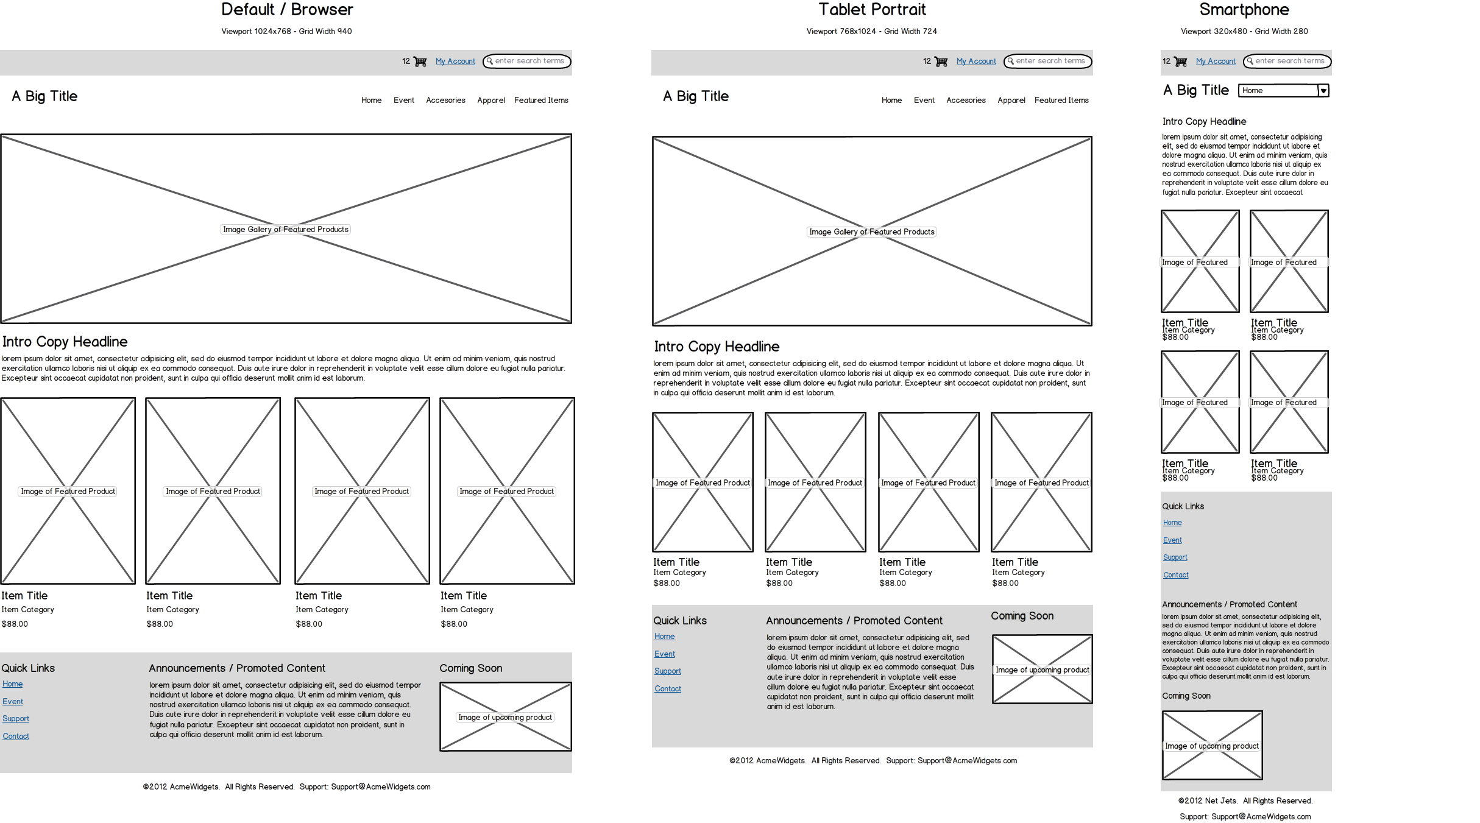
Contoh Wireframe
Notes:
Tugas pertama web designer itu adalah membuat rancangan layout website, misalnya sekedar membuat wireframe dengan coret-coret di kertas atau dengan tools atau mungkin langsung membuat di photoshop. Ini adalah contoh saat saya membuat wireframing di balsamiq mockups.

Slide 28
Proximity
Yang diletakkan berdekatan 🡪 ada korelasinya
Jauh 🡪 tidak berhubungan
Time:
Time

Slide 29
Contoh
Name
Name
Name
Addr1
Addr1
Addr1
Addr2
Addr2
Addr2
City
City
City
State
State
State
Phone
Phone
Phone
Fax
Fax
Fax

Slide 30
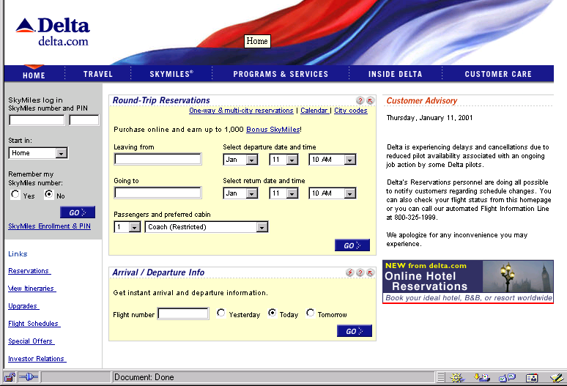
Contrast
Memberikan petunjuk kepada informasi inti
Membantu mata menuju ke hal yang penting
Membantu skimming

Slide 31
Warna
Gunakan seperlunya dan dengan bijak ☺
Perhatikan kesesuaian warna apabila membangun web untuk:
Penyandang buta warna
Penyandang penyakit warna lainnya
Konsisten dengan penggunaan warna dari sisi budaya dan gaya baku korporasi

Slide 32
Berapa banyak oval kecil?

Slide 33
Sekarang berapa banyak oval kecilnya?
Notes:
When color used to code redundant information, performance enhanced.

Slide 34
Arti-arti warna (umum)
Red
aggression, love
hot, warning, stop, radiation
Pink
female, cute, cotton candy
Orange
warm, autumn, Halloween
Blue
cold, off
Yellow
happy, caution, joy
Brown
warm, fall, dirt, earth
Green
go, on, safe, envy, lush, pastoral
Purple
royal, sophisticated, Barney
Notes:
1 Warna Merah Keberanian, Kekuatan, Energi, Gairah, Semangat, Nafsu dan Adrenalin
2 Warna Hijau Kesuburan, Kesegaran, Kedamaian dan Keseimbangan
3 Warna Orange Kehangatan, Kenyamanan, Keceriaan
4 Warna Kuning Ceria, Bahagia, Energik dan Optimis
5 Warna Biru Stabil, Kecerdasan, Rasa Percaya Diri
6 Warna Ungu Keaakraban dan Rasa Aman
7 Warna Hitam Hampa, Duka dan Misterius
8 Warna Putih Bersih, Suci, Ringan dan Kebebasan
9 Warna Coklat Keakraban dan Rasa Aman
10 Abu – Abu Keseriusan, Kestabilan, Kemandirian dan Tanggung Jawab
11 Warna Emas Prestasi, Kesuksesan, Kemewahan, Kemenangan dan Kemakmuran
12 Tosca Ketenangan dan Kesabaran
13 Warna Magenta Keseimbangan Fisik, Mental, Spiritual dan Emosional

Slide 35
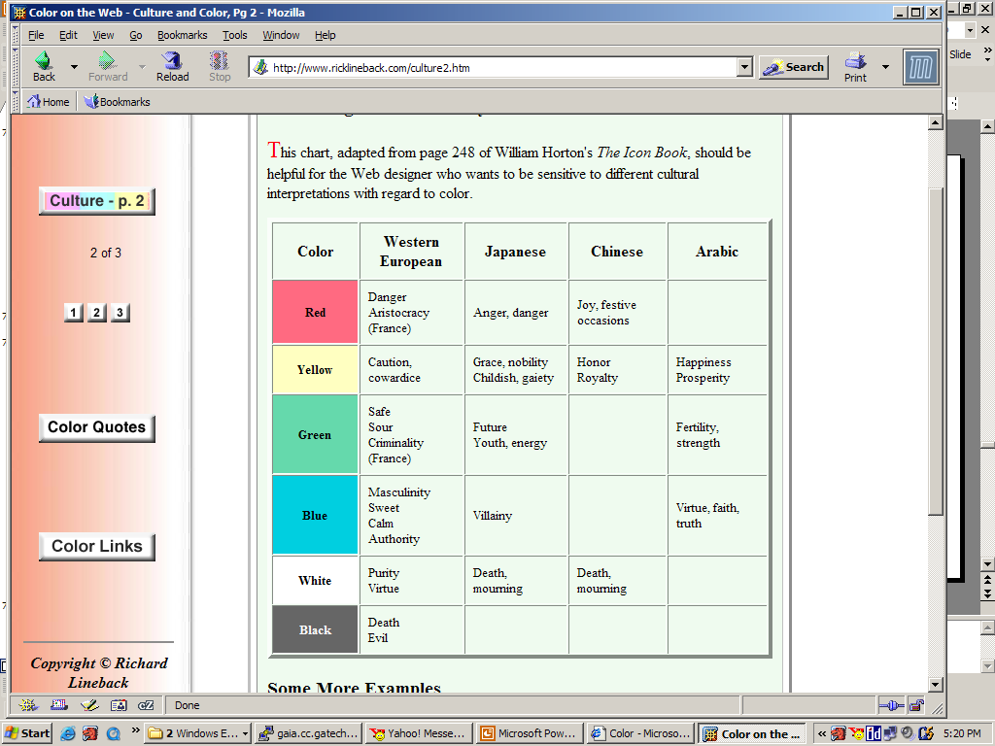
Arti-arti warna: Sesuai budaya
http://www.ricklineback.com/culture2.htm

Slide 36
7 Kebiasaan Desainer Interface yang Sukses
Pahami bisnisnya
Memaksimalkan efektivitas grafikal
Berpikir seperti seorang pengguna
Gunakan model dan prototype (atau mock-up)
Fokus pada kegunaan
Sediakan feedback
Dokumentasikan segalanya
Referensi:
- Tilley, Rosenblatt; Systems Analysis and Design 11th Edition

Slide 37
Beberapa Komponen UI (best practice)
Tipografi
Warna
Icon
Grid
Tombol
Label
Table
Alert
Form Control
Form Template
Kolom pencarian
Navigasi
Headers
Footers
Dialog
dll
Referensi:
https://designsystem.digital.gov/components/
https://material.io/develop/web/
https://material.io/develop/android/components/
https://material.io/design/components/

Slide 38
Urutan Komponen Dialog
Komponen Dialog: urutan di mana informasi ditampilkan ke pengguna dan diperoleh dari pengguna.
Pedoman utama desain dalam dialog adalah konsistensi dalam urutan tindakan, penekanan tombol, dan terminology.
3 langkah proses:
Rancanglah urutan dialog
Mendesain prototype / mock-up
Evaluasi kegunaannya

Slide 39
Merancang Urutan Komponen Dialog
Tentukan urutannya
Memiliki pemahaman yang jelas tentang karakteristik pengguna, tugas, teknologi, dan lingkungan,
Membuat diagram dialog:
Metode formal untuk merancang dan merepresentasikan dialog manusia-komputer: menggunakan kotak dan garis
Terdiri dari kotak dengan 3 bagian:
Atas
Tengah
Bawah

Slide 40
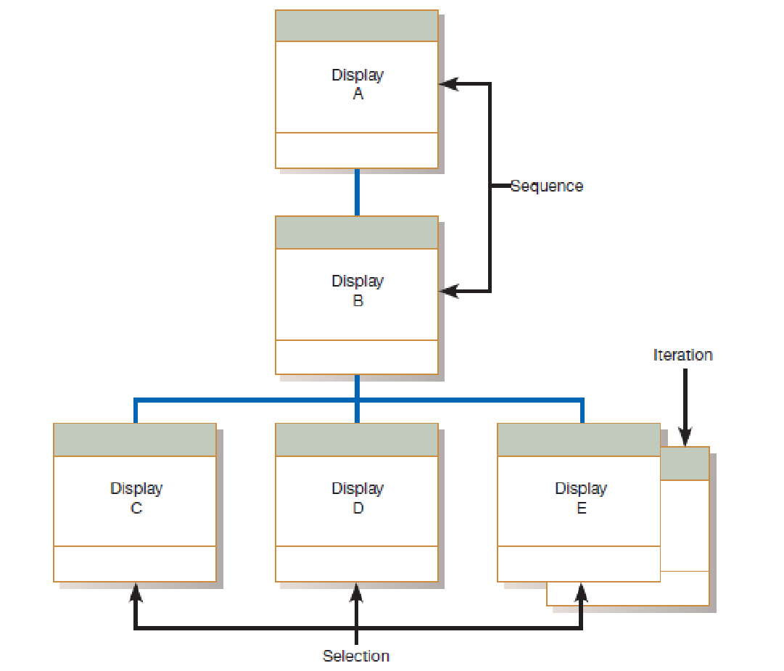
Contoh Rancangan Urutan Komponen Dialog
Diagram urutan komponen dialog yang menggambarkan sequence (urutan), selection (pilihan), dan iteration (perulangan).

Slide 41
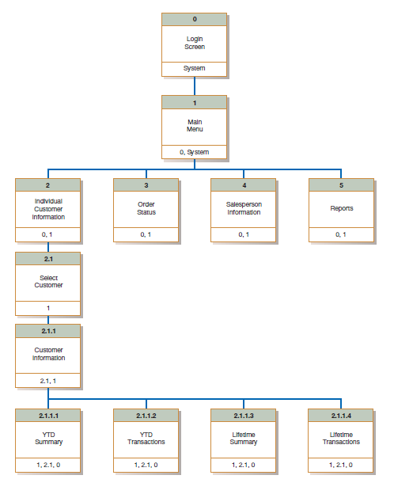
Contoh Rancangan Urutan Komponen Dialog
Contoh diagram urutan untuk sistem informasi pelanggan

Slide 42
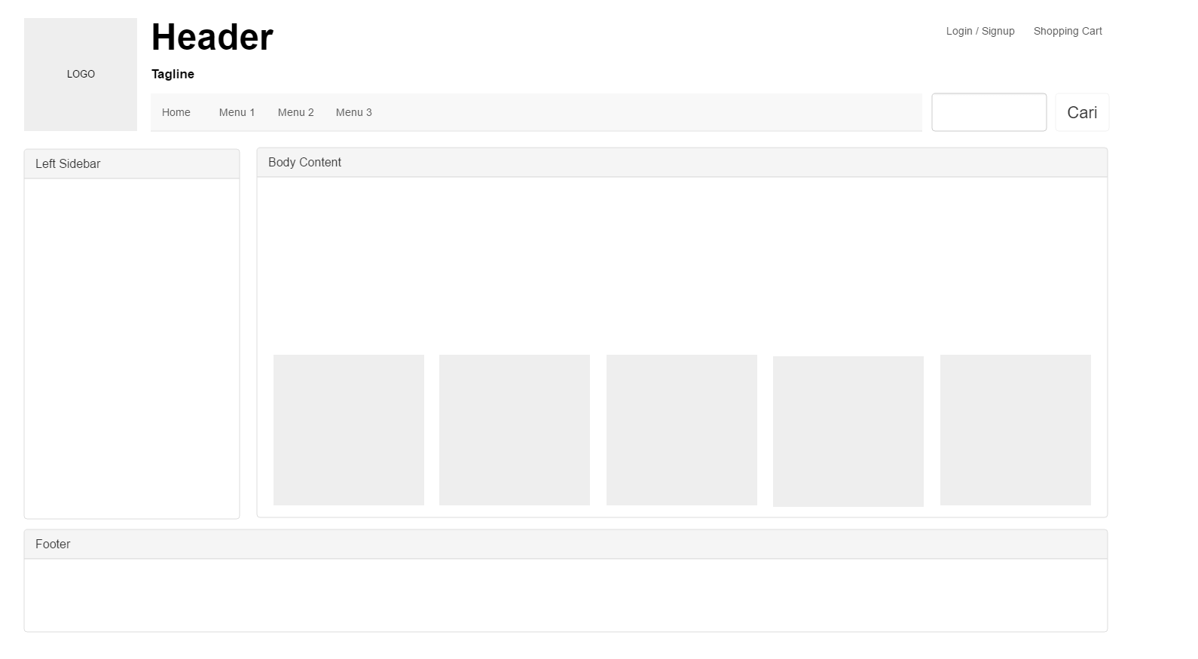
Contoh Mock-up Desain UI

Slide 43
Beberapa Perangkat Lunak untuk Implementasi UI
Adobe Dreamweaver (Commercial)
Adobe XD (Online)
Pingendo (Freemium)
Silex.me (Open Source)
Google Web Designer (Free)
Dan lain-lain

Slide 44
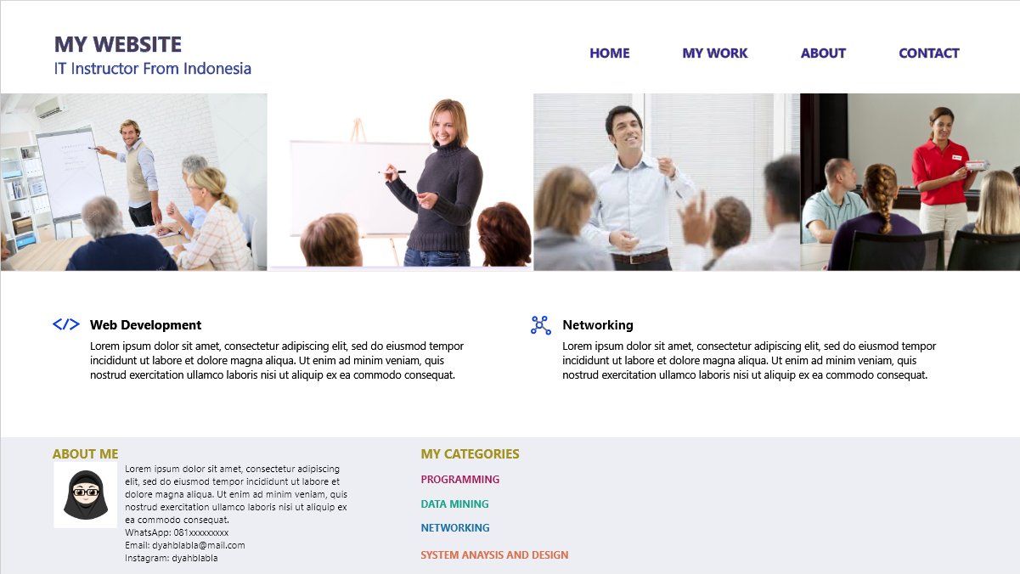
Contoh Mock Up dengan Adobe XD
Contoh Mock Up Personal Website

Slide 45
Kesimpulan
Kesimpulan Pertemuan #
Perancangan user interface merupakan tahapan yang sangat penting dalam perancangan sebuah website agar tampilan lebih user friendly.
Perancangan komponen dialog sangat diperlukan agar urutan informasi dari dan ke pengguna dapat lebih jelas.
Pembuatan mock up diperlukan agar rancangan tampilan website sesuai dengan yang dibutuhkan (dapat digunakan sebagai kesepakatan antara web developer dengan client).

Slide 46
Referensi
Joseph Valacich, Joey George. 2017. Modern Systems Analysis and Design 8th Edition. U.S: Pearson Education, Inc.
Interaction-design.org
http://www.ricklineback.com/culture2.htm
https://designsystem.digital.gov/components/
https://material.io/develop/web/
https://material.io/develop/android/components/
https://material.io/design/components/

Slide 47
Tim Pengajar
<Nama 1>
<Nama 2>
<Nama 3>
<dst>

Slide 48





TERIMA KASIH
Notes:
https://drive.google.com/file/d/1jKnBDUesjTeEQ0fGjHWxVtKbRe2okeqs/view

